Slide 1




Mengenal Libreoffice Writer
Oleh : GrombyangOS-Team

Slide 2
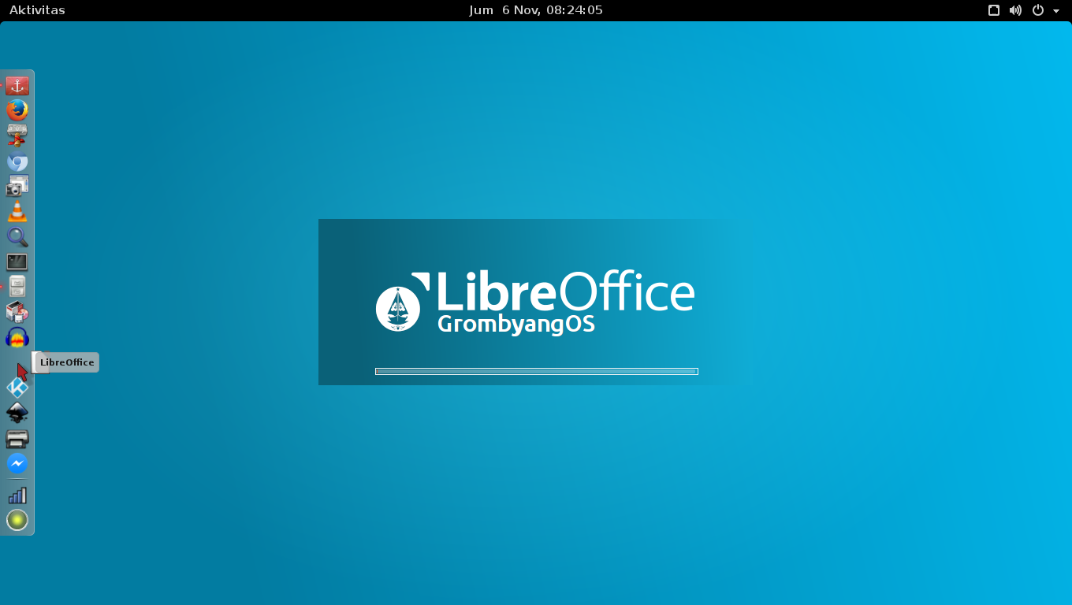
Bab. I.
Memulai Libreoffice Writer
Startmenu --> Aplikasi Perkantoran --> Pengolah Kata

Slide 3
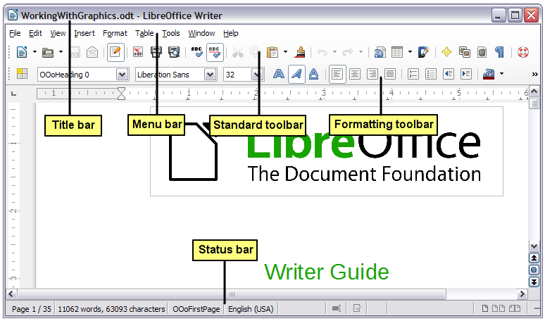
Jendela Utama

Slide 4
Menubar/Panel Menu
Menu File , berisi kumpulan menu-menu operasi file seperti membuat dokumen baru, membuka dokumen, menyimpan dokumen, ekspor dokumen ke pdf dan pengaturan pencetakan.
Menu Edit,berisi kumpulan menu fungsi-fungsi dalam menyunting dokumen.
Menu View, berisi kumpulan menu yang berfungsi dalam pengaturan tampilan.
Menu Insert, berisi kumpulan menu yang berfungsi dalam pengaturan format tambahan dalam dokumen.
Menu Format, berisi kumpulan menu yang berfungsi dalam pengaturan format dokumen.
Menu Table, berisi kumpulan menu yang berfungsi dalam pengaturan dan penyuntingan tabel.
Menu Tools, kumpulan menu yang berfungsi dalam pengaturan fungsi-fungsi tertentu
Menu Windows, kumpulan menu yang berfungsi dalam pengaturan jendela LibreOffice Writer
Menu Help, berisi menu tambahan sebagai fasilitas bantuan bagi pengguna LibreOffice Writer

Slide 5
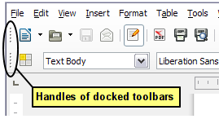
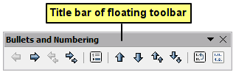
Memunculkan/tidak munculkan Toolbars View > Toolbars
  Centang/tidak yang dibutuhkan
Menggeser toolbars
Drag & dropp/klik dan tarik toolbars

Slide 6
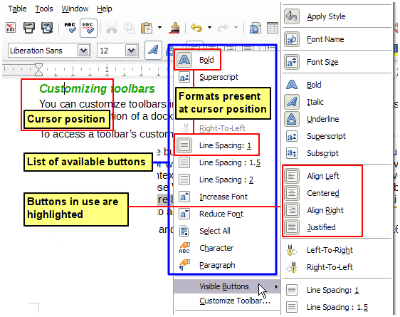
Kostumisasi Toolbars

Slide 7
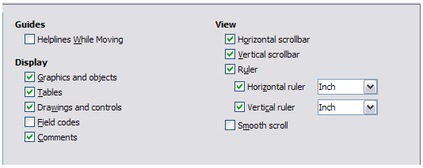
Rules/Mistar

Slide 8


Baris Status

Slide 9
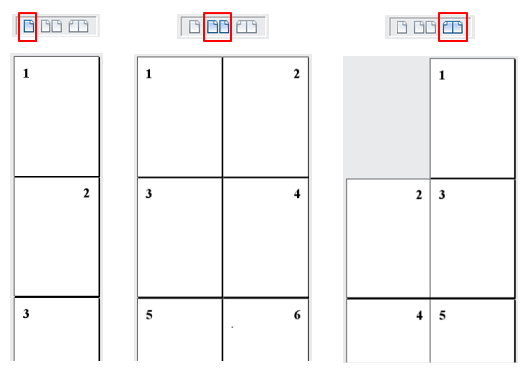
Layout

Slide 10
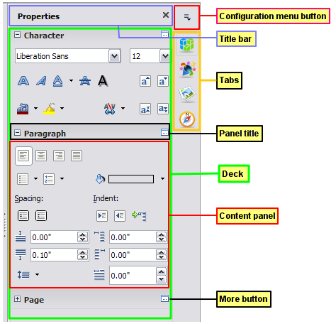
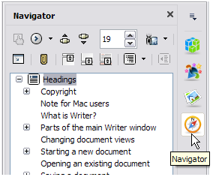
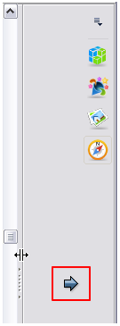
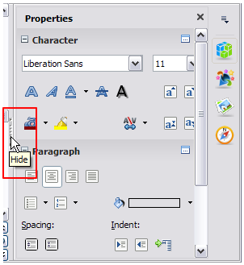
Sidebar (view>sidebar)

Slide 11
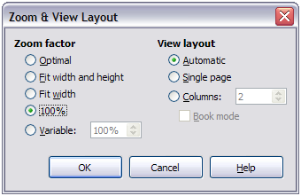
Memperbesar/memperkecil tampilan dokumen
View > Zoom > pilih besaran tampilan

Slide 12
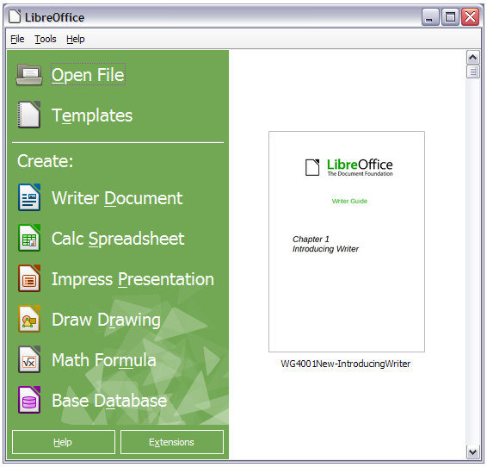
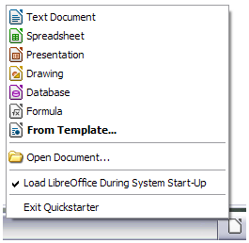
Memulai Kerja
1
2
Dari quickstart
Dari menu bar, toolbar, atau keyboard
Ketika LibreOffice is terbuka, dengan cara start a new document kemudian pilih salah satu.
Atau ...
Klik Ctrl+N keys.
File > New > Text Document.
Klik New di Standard Toolbar.
3
Dari startmenu

Slide 13
Mulai kerja dengan template
File > Templates > Manage (Ctrl+Shift+N), File > New > Templates
Mulai kerja dengan membuka dokumen yang telah dibuat sebelumnya :
Pilih File > Open.
Klik Open button di the Standard Toolbar.
Klik dan jangan lepaskan, lihat dibawah Open button di the Standard Toolbar untuk memilih a recent document.
Ketik Ctrl+O dari keyboard.
Gunakan File > Recent Documents di pilihan
Gunakan Open Document dari Quickstarter.

Slide 14
Menyimpan Dokumen
Pencet keyboard Ctrl+S.
Pilih dari menu File > Save.
Klik Save button di Standard Toolbar.
Tips : Menyimpan otomatis
Pilih Tools > Options > Load/Save > General.
Klik Save AutoRecovery information every dan pilih berapa menit file akan disimpan otomatis
Tips 2 : Penting—saat menyiimpan pertama akan berekstensi, ODT.jika menggunakan ekstensi lainnya seperti doc/docx lakukan hal berikut
Klik File > Save As.
Di File type ( Save as type) drop-down menu, pilih type of Word format you need. You may also choose to change the file name.
Klik Save.

Slide 15
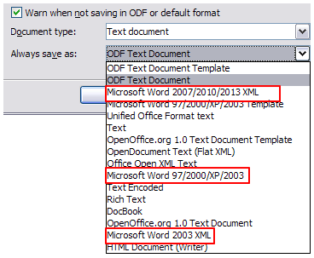
Pilihan menu file-tipe saat menyimpan

Slide 16
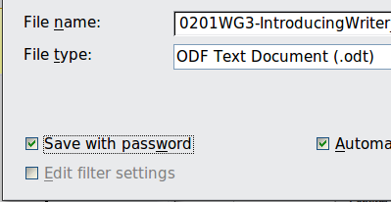
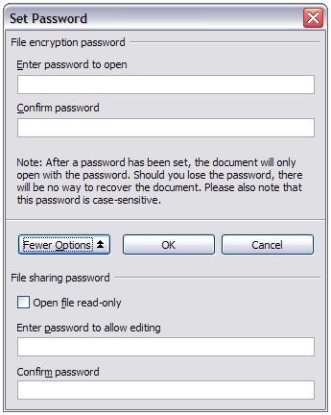
Memproteksi dokumen

Slide 17
Menutup dan Keluar dari dokumen kerja
Menutup dokumen :
File > Close
Tanda X (silang) di kanan atas dokumen kerja
Keluar dari dokumen kerja :
File > Exit
LibreOffice > Quit LibreOffice

Slide 18
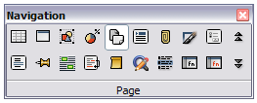
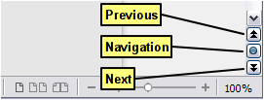
Menggunakan Navigator

Slide 19
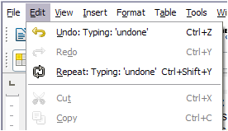
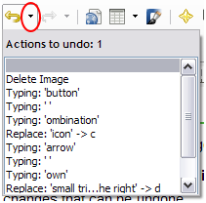
Undo/Redo (mengembalikan ke sebelumnya/sesudahnya)

Slide 20
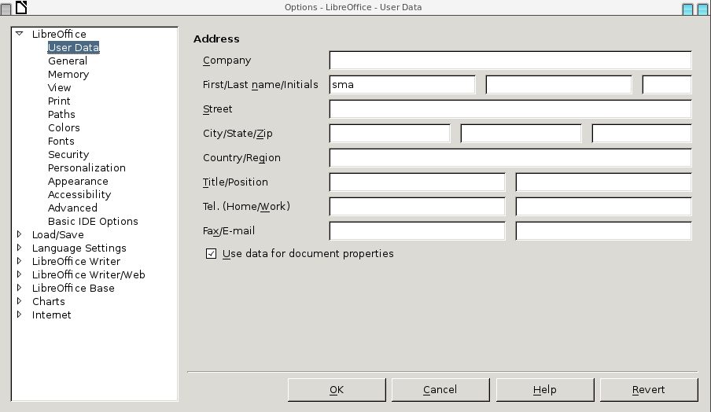
Bab. II.
Menyeting Libreoffice Writer
Dari menu Tools > Option

Slide 21
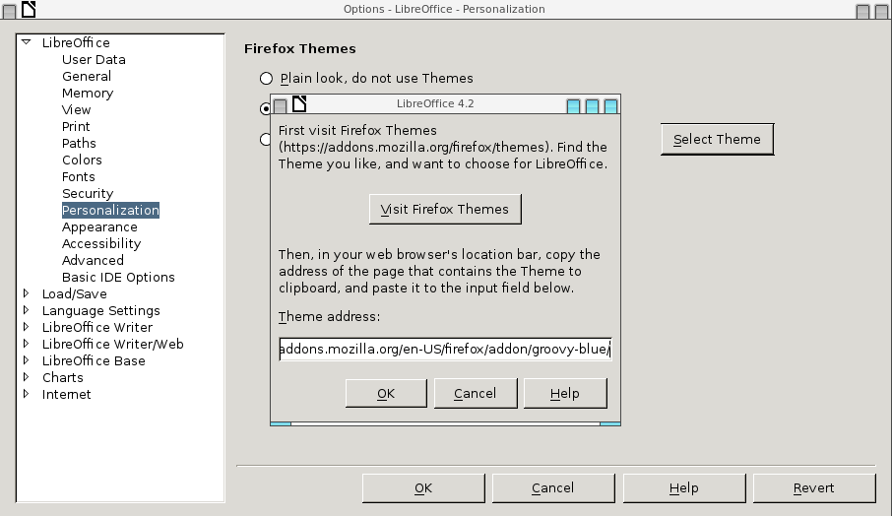
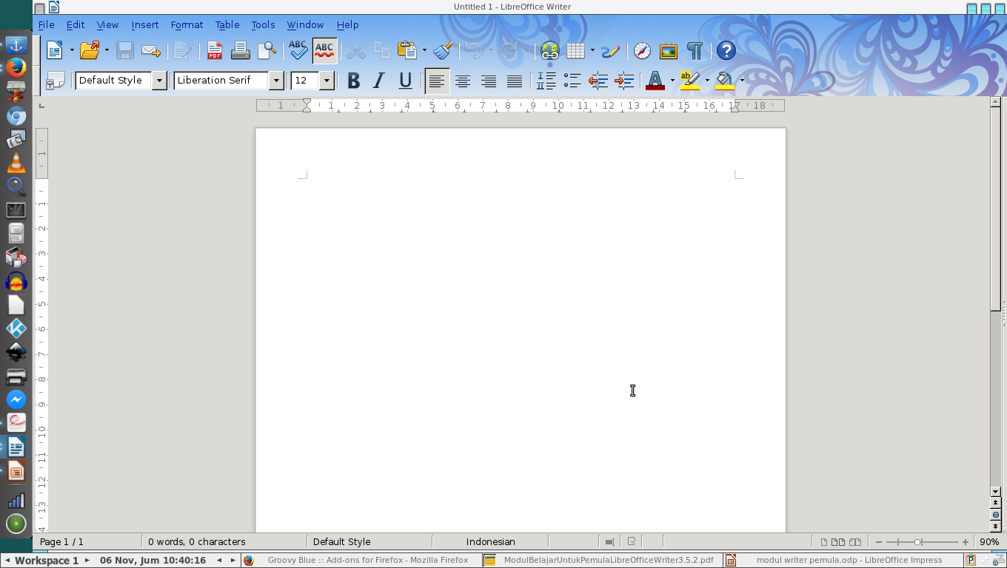
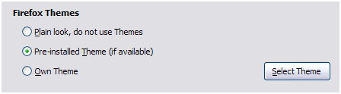
Mengganti Tema

Slide 22
Bab. III.
Lingkup Pekerjaan dengan Teks
Tips :
Menyeleksi teks
  ctrl+a (menyeleksi seluruh teks/dokumen)
  Klik baris teks dua kali (menyeleksi satu kata)
  Klik batis teks tiga kali (menyeleksi satu paragraf)
Cut (ctrl+x) atau tombol gunting
Copy (ctrl+c)
Paste (ctrl+v)

Slide 23
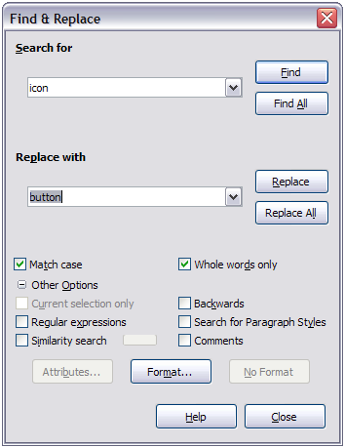
Cari dan Mengganti –teks--
(find & replace)
Klik ctrl + H atau

Slide 24
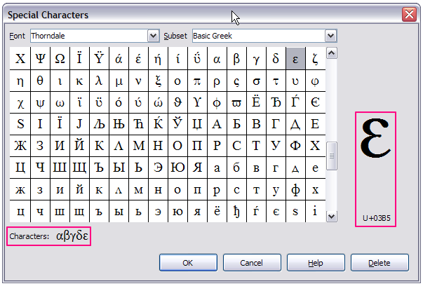
Menambah Karakter Khusus

Slide 25
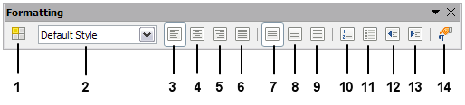
Format Paragraf
1 | Open Styles and Formatting Window | 5 | Align Right | 10 | Numbering On/Off
 |  | 6 | Justified | 11 | Bullets On/Off
2 | Apply Style | 7 | Line Spacing: 1 | 12 | Decrease Indent
3 | Align Left | 8 | Line Spacing: 1.5 | 13 | Increase Indent
4 | Centered | 9 | Line Spacing: 2 | 14 | Paragraph format dialog

Slide 26
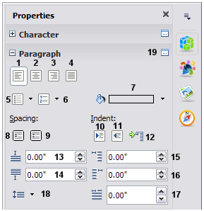

Slide 27
1 | Align Left | 8 | Increase Spacing | 15 | Indent From Left
2 | Align Center | 9 | Decrease Spacing | 16 | Indent From Right
3 | Align Right | 10 | Increase Indent | 17 | Indent First Line
4 | Align Justified | 11 | Decrease Indent | 18 | Line Spacing composite button
5 | Bullets composite button | 12 | Hanging Indent | 19 | More Options button – opens Paragraph dialog
6 | Numbering composite button | 13 | Above Paragraph Spacing
7 | Paragraph Background Color | 14 | Below Paragraph Spacing

Slide 28
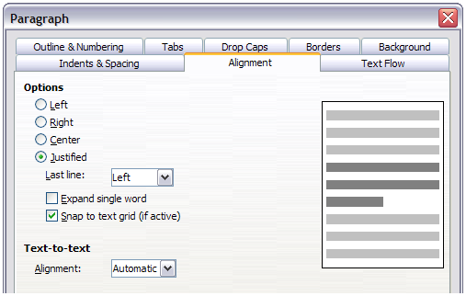
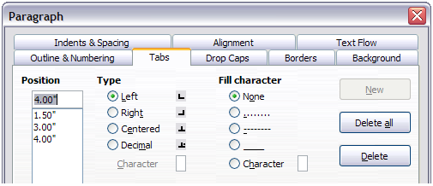
Setting Paragraph

Slide 29

Formating Character
1 | Open Styles and Formatting Window | 6 | Italic | 12 | Font Color composite button
 |  | 7 | Underline | 13 | Highlighting composite button
2 | Apply Style | 8 | Superscript | 14 | Background Color composite button
3 | Font Name | 9 | Subscript | 15 | Open Character Format Dialog
4 | Font Size | 10 | Increase Font
5 | Bold | 11 | Reduce Font

Slide 30
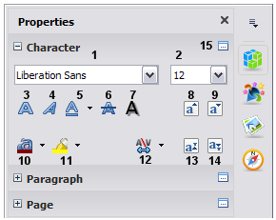
1 | Font name | 6 | Strikethrough | 11 | Highlight – composite button
2 | Font size | 7 | Shadow | 12 | Character Spacing composite button
3 | Bold | 8 | Increase Font | 13 | Superscript
4 | Italic | 9 | Reduce Font | 14 | Subscript
5 | Underline composite button | 10 | Font Color composite button | 15 | More Options – opens Character dialog

Slide 31
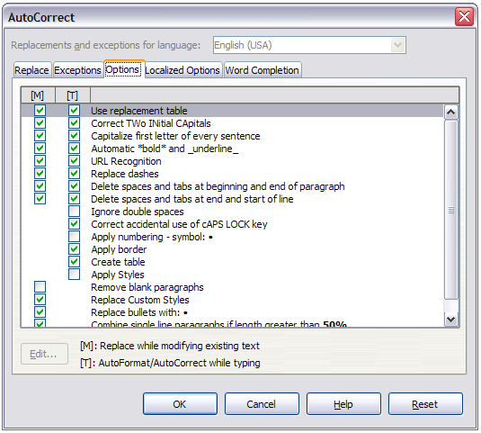
Autoformatting (Tools>Autocorrect)

Slide 32

Bullet & Numbering
1 | Promote One Level | 5 | Insert Unnumbered Entry | 8 | Move Up with Subpoints
2 | Demote One Level |  |  | 9 | Move Down with Subpoints
3 | Promote One Level with Subpoints | 6 | Move Up | 10 | Restart Numbering
4 | Demote One Level with Subpoints | 7 | Move Down | 11 | Bullets and Numbering

Slide 33
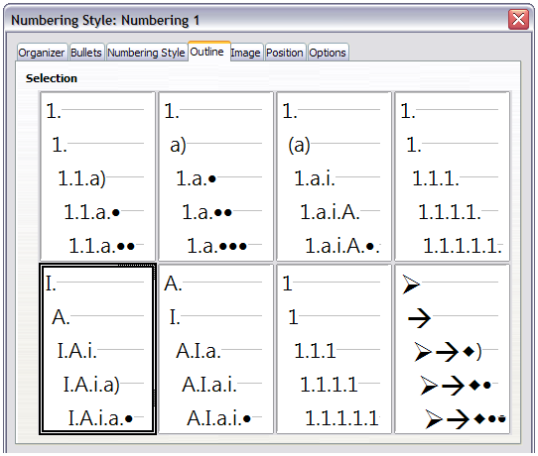
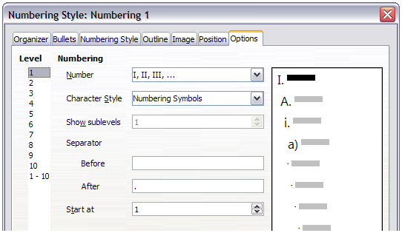
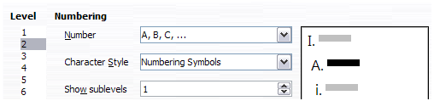
Gaya Penomoran Otomatis

Slide 34
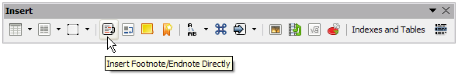
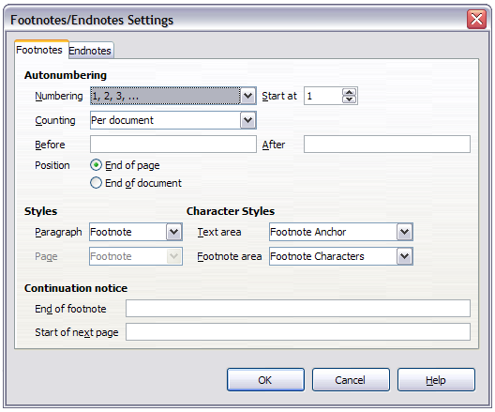
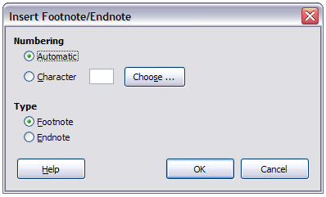
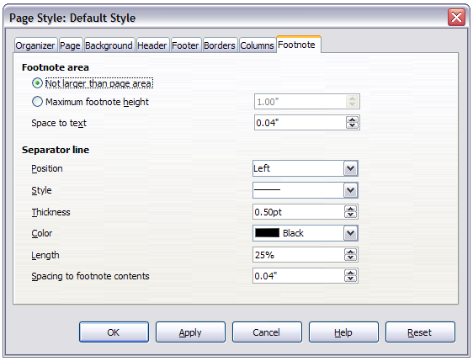
Menambahkan Catatankaki (Footnote)

Slide 35
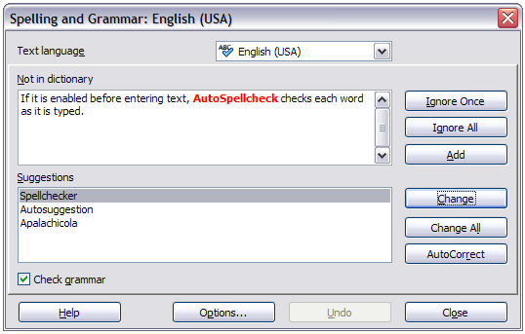
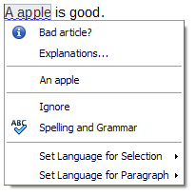
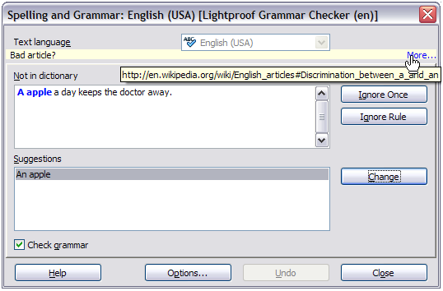
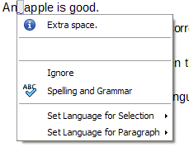
Pengaturan Spelling&Gramar

Slide 36
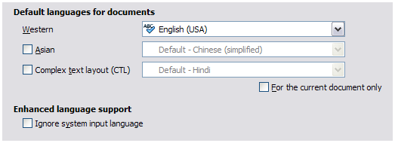
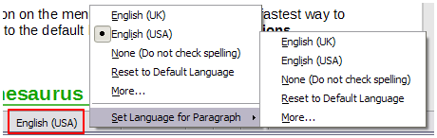
Menu Bahasa
Untuk menambahkan Bahasa Arab > install complex text layout
Sedang bahasa Asia (china dll) > install Asian

Slide 37
Menambahkan Qur'an dengan Mudah
Unduh ekstensi Qioo di
http://extensions.openoffice.org/en/project/quran-openofficeqioo
Install font ScheherazadeRegOT.ttf
buka Extension manager, install QiOO-XXXX.oxt
Restart libreoffice
Enable CTL(Complex Text Layout): Tools->Option->Language Settings->Languages->Enabled for CTL(Complex Text Layout)
Buka menu dokument AlQuran

Slide 38
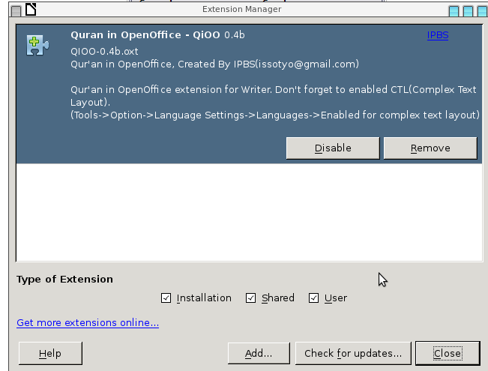
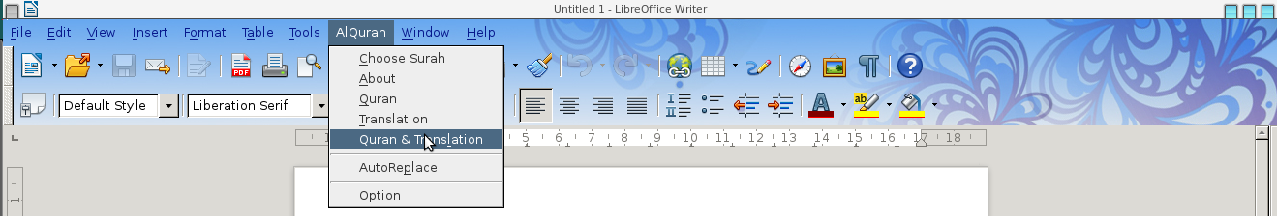

Slide 39
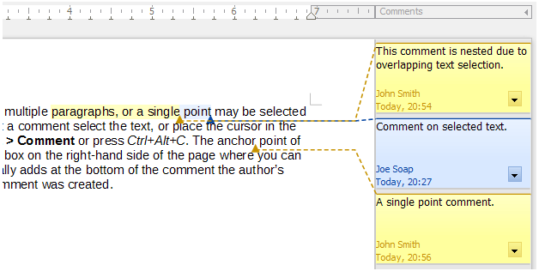
Menambahkan coment pada dokumen
Insert > Comment atau tekan Ctrl+Alt+C

Slide 40
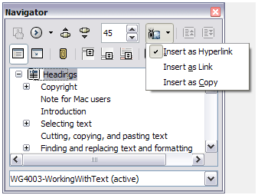

Menambahkan Hiperlink

Slide 41


Bab. IV.
Mengatur Halaman
Klik Format> Pages

Slide 42


Membuat Setting Halaman
Secara default libreoffice sudah menyediakan setting halaman berupa potrait (tegak) dan Landscape (melintang) namun untuk keperluan pembuatan dokumen yang orientasinya berbeda, buat page style dulu seperti contoh

Slide 43


Tambah halaman landscape di potrait

Slide 44

Menambahkan Judul Halaman

Slide 45

Menentukan margin dengan cepat dan mudah
Geser aja ....

Slide 46

Membuat Kolom Teks

Slide 47



Memasukkan Frame

Slide 48

Memasukkan Border

Slide 49


Memasukkan Tabel

Slide 50

Memasukkan Indent

Slide 51

Kostumisasi Footnote/Endnote

Slide 52


Menambahkan Header dan Footer
Format > Page > Header

Slide 53


Nomor Urut Halaman

Slide 54

Restart Nomor Halaman
Letakan kursor di paragraph pertama di halaman tersebut
Pilih Insert > Manual break.
Page break dan isikan di dialog

Slide 55




Border dan Background

Slide 56

Mencetak Halaman

Slide 57
Referensi
Wikipedia Libreoffice
https://id.wikipedia.org/wiki/LibreOffice
https://wiki.documentfoundation.org/Documentation/Publications#LibreOffice_Writer_Guide

Slide 58
Sekian
Sampai bertemu di modul tingkat lanjut
Terima kasih

